Slide 1
Муниципальное бюджетное общеобразовательное учреждение
«Средняя школа № 1» г. Советская Гавань
«Войной написанные строки»
Автор: Лавринович Павел Артемович,
учащийся 8а класса МБОУ СШ № 1
Руководители: Артёменко Ирина Анатольевна,
педагог-библиотекарь,
телефон 89144297428;
Лазуткина Анастасия Денисовна,
педагог дополнительного образования
телефон 89144244417
г. Советская Гавань, 2025г.

Slide 2
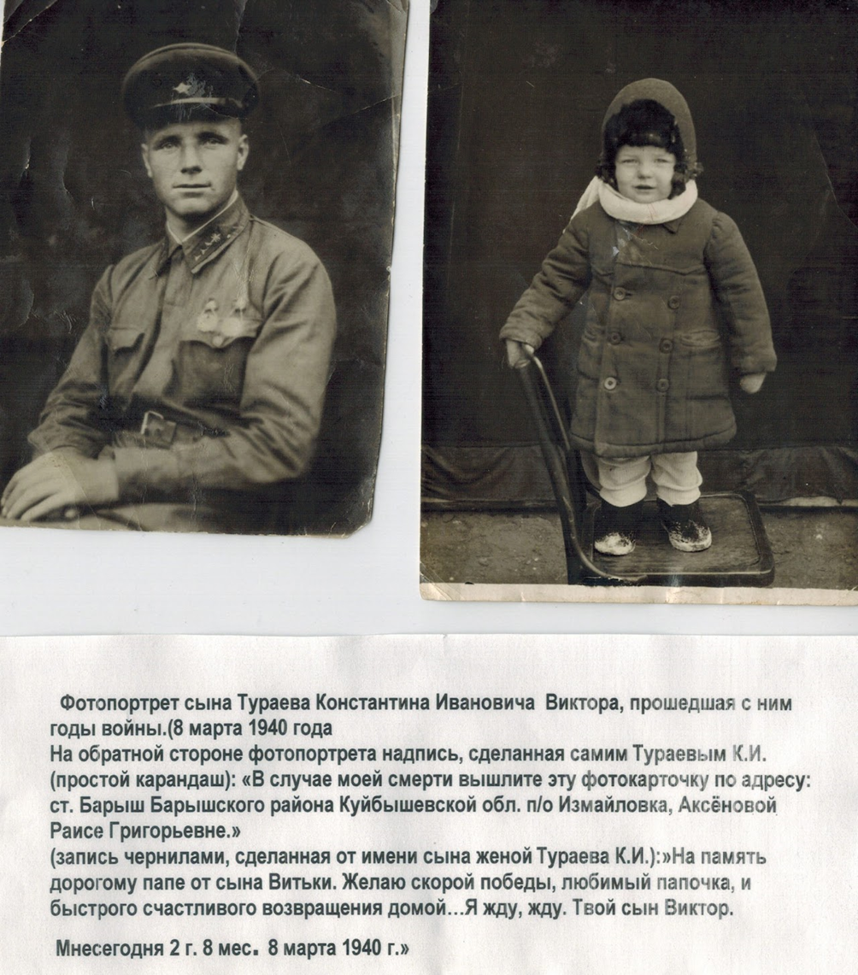

Slide 3
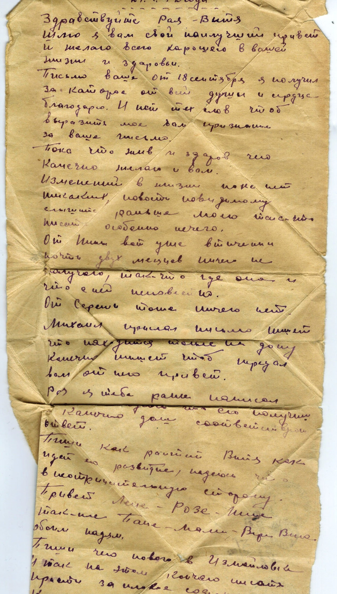
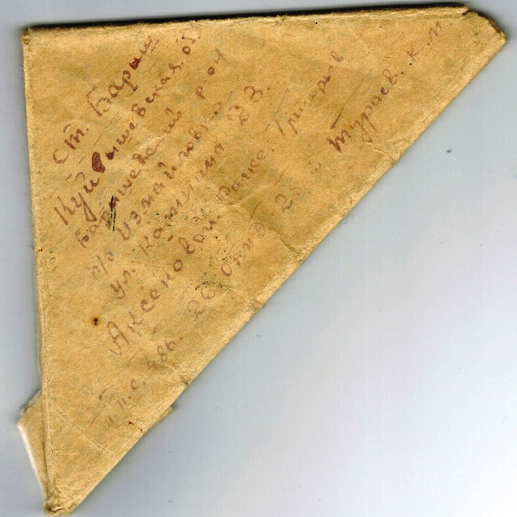
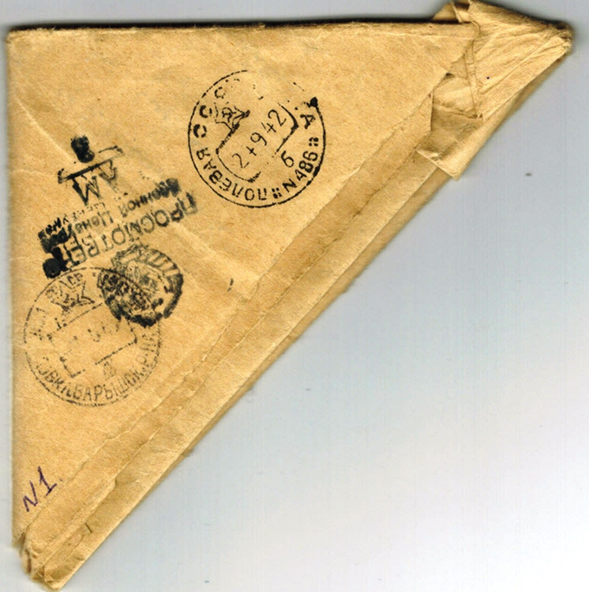
Письмо Тураева К.И.

Slide 4
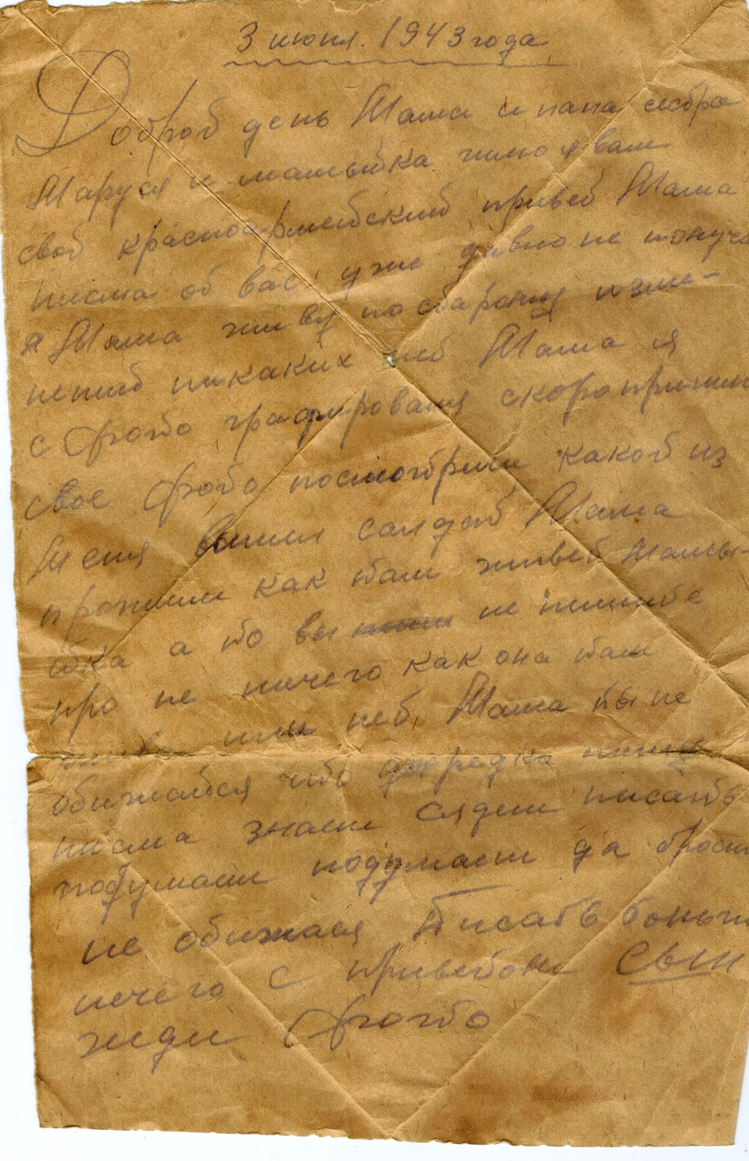
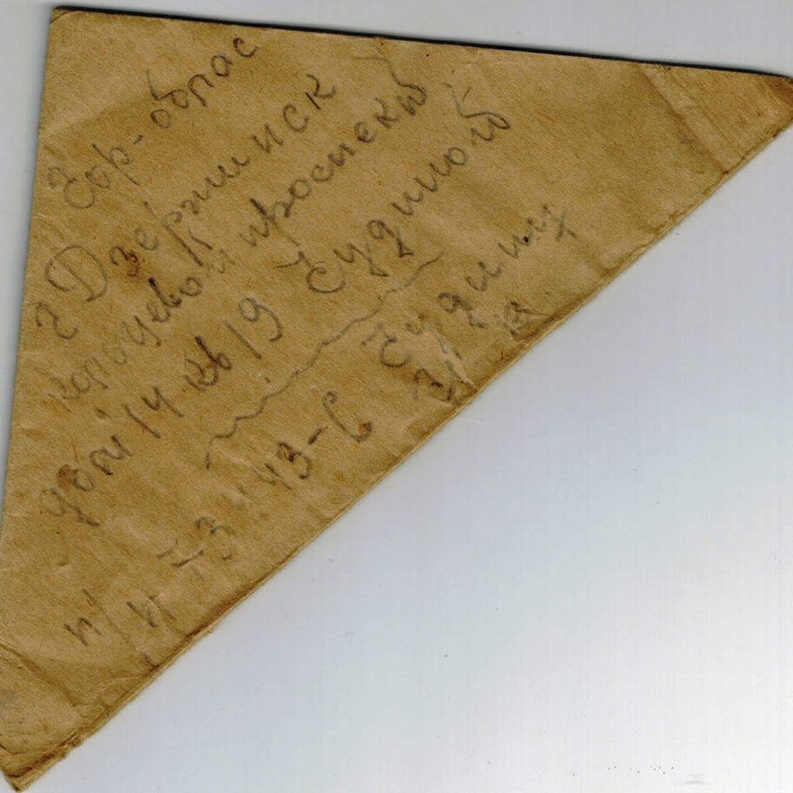
Письмо Чудина И.В.

